Slide 1
Rehberlik Servisini Tanıyalım
Fırat Mesleki ve Teknik
Anadolu Lisesi
Rehberlik Servisi

Slide 2
Rehberlik Nedir?
Çevresine dengeli ve sağlıklı
bir uyum sağlayabilmesi için
Bireyin kendini anlaması
Ç
B
Rehberlik
Servisi
Kapasitesini kendine en uygun düzeyde geliştirmesi
Problemlerini çözmesi
K
P
G
Gerçekçi kararlar alması
Uzman kişilerce bireye verilen psikolojik yardımlardır.

Slide 3
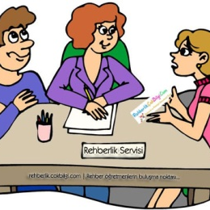


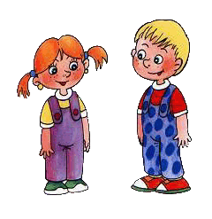
Amacına Göre Rehberlik Çeşitleri
Rehberlik Hizmetleri
Eğitsel
Rehberlik
Mesleki
Rehberlik
Kişisel
Rehberlik

Slide 4
Eğitsel Rehberlik
01
Verimli Ders Çalışma Teknikleri
03
Başarı Durumu
02
Ders Çalışma Programı
Öğrenme Sorunları
Sınav
Kaygısı
04
05
06
Motivasyon

Slide 5
Mesleki Rehberlik
01
Liseye Giriş Sınavı
03
Bireyin Kendini
Tanıması
02
Bursluluk
Sınavı
Üniversite Sınavı
04
Meslek Seçimi
05
06
Alan Seçimi

Slide 6







Kişisel Rehberlik
Duygusal Sorunlar
Maddi Sorunlar
Aile İle İlgili Sorunlar
Arkadaş ile İlgili Sorunlar
Sağlık Sorunları
Okul İle İlgili Sorunlar
Sosyal Sorunlar

Slide 7
Rehberlik İlkeleri
Tüm
Öğrenciler
Gönüllülük
Çift Taraflı
İletişim
Gizlilik
Saygı

Slide 8

Rehberlik İlkeleri

Slide 9

Rehberlik İlkeleri

Slide 10

Rehberlik İlkeleri

Slide 11
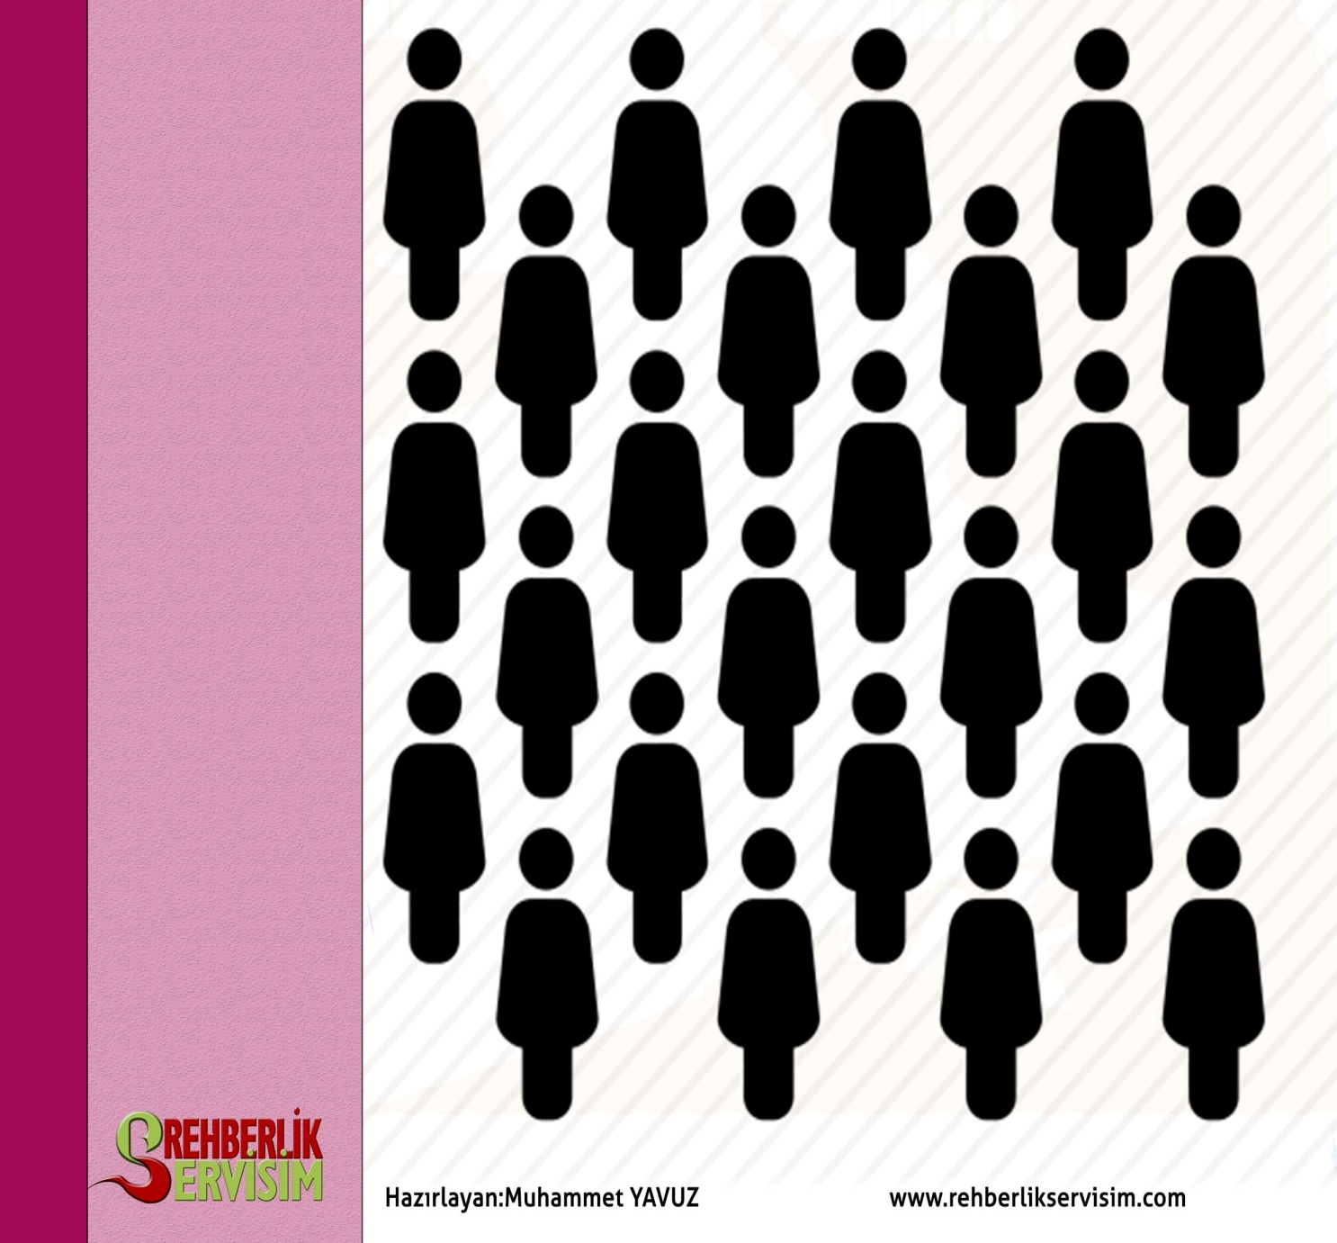
Rehberlik İlkeleri
Tüm
Öğrencilere
Yöneliktir.

Slide 12
Rehberlik Ne Değildir?
c
T
Tek yönlü değildir.
s
Öğrencinin yerine problemleri
çözmek değildir.
Disiplini sağlama yeri
değildir.
ö
Sihirli güce sahip değildir.
s
Sadece, sorunlu öğrenciler
için değildir.
Bireyin yerine karar vermez.
K

Slide 13
Sunumumuz bitmiştir…
Sunumumuz
Bitmiştir.
Teşekkürler.
Rehberlik servisi

